Slide 1







第四节
第六章
反常积分
积分限是有限数
定积分
被积函数在积分区间上有界
推广
反常积分
(广义积分)
一、无穷限的反常积分
二、无界函数的反常积分
机动 目录 上页 下页 返回 结束

Slide 2
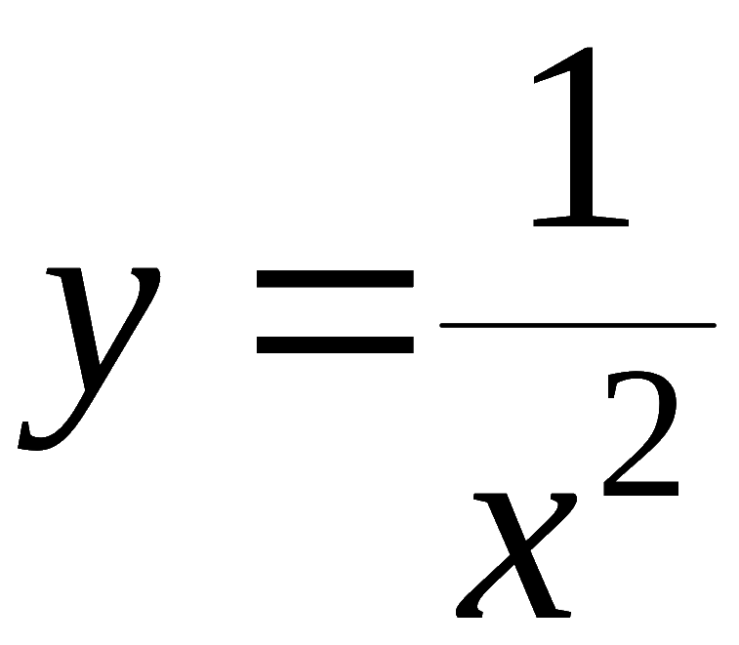

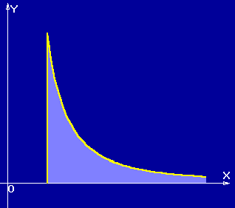
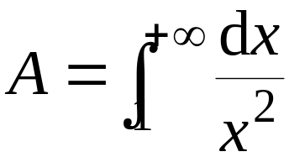
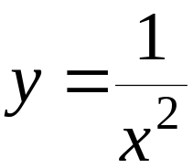

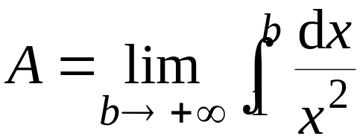
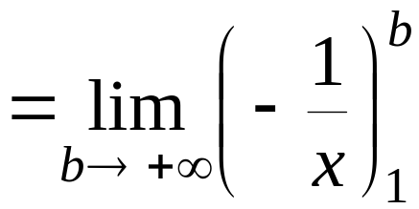


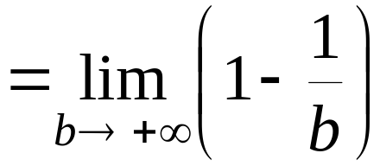

一、无穷限的反常积分
引例. 曲线
和直线
及 x 轴所围成的
开口曲边梯形的面积
可记作
其含义可理解为
机动 目录 上页 下页 返回 结束

Slide 3


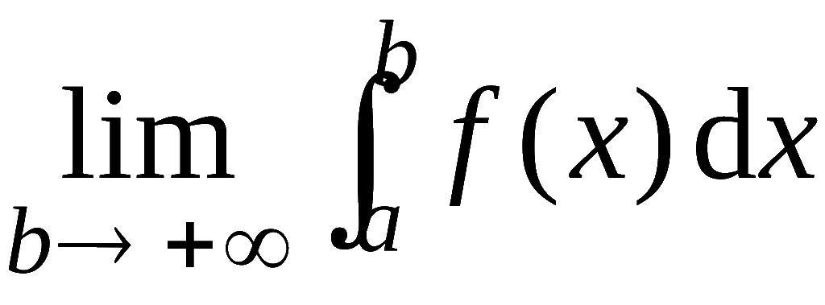

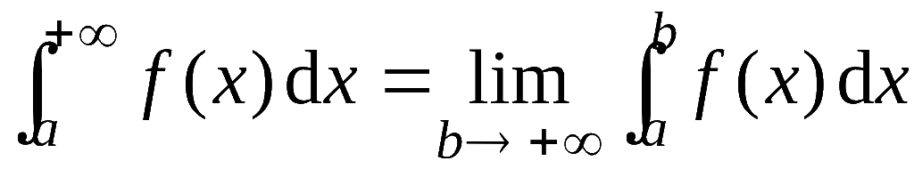
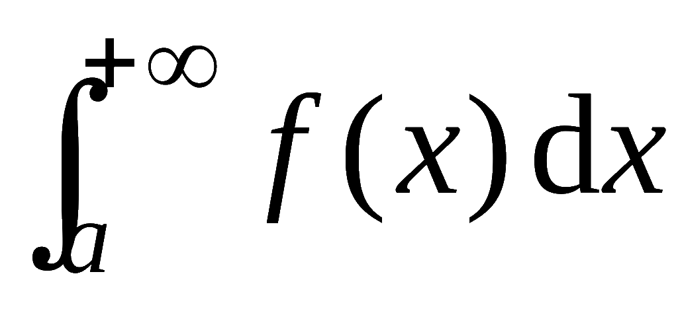

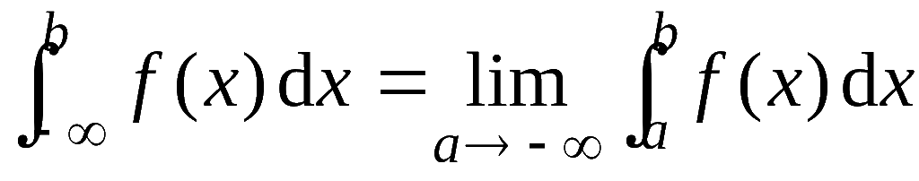
定义1. 设
若
存在 ,
则称此极限为 f (x) 在
上的反常积分,
记作
这时称反常积分
收敛 ;
如果上述极限不存在,
就称反常积分
发散 .
类似地 , 若
则定义
机动 目录 上页 下页 返回 结束

Slide 4

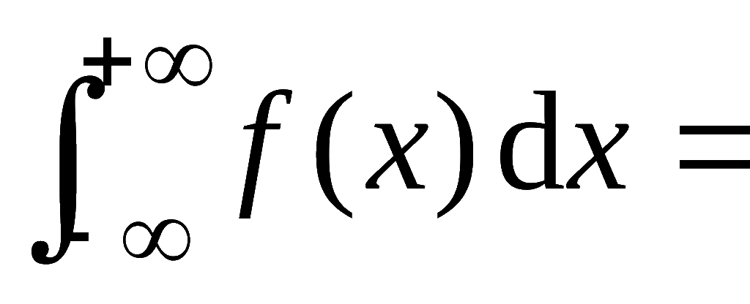
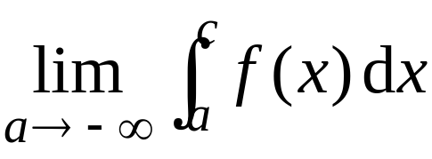
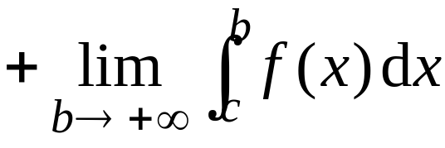
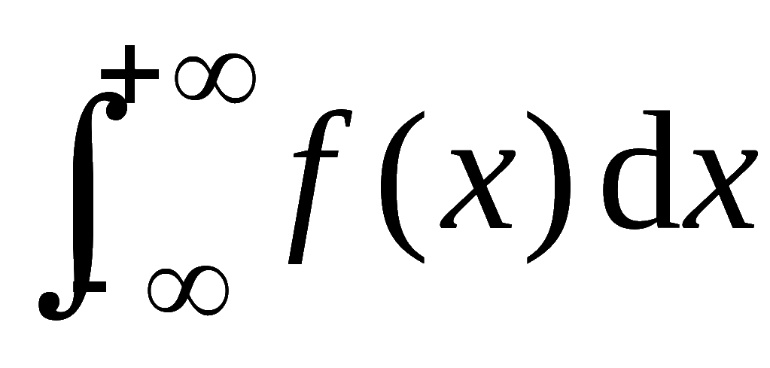

则定义
( c 为任意取定的常数 )
等式右边只要有一个极限不存在 , 就称
发散 .
说明: 上述定义中若出现
并非不定型 ,
它表明该反常积分发散 .
机动 目录 上页 下页 返回 结束

Slide 5
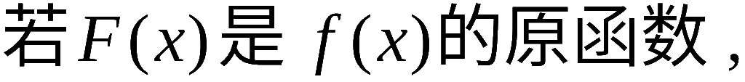
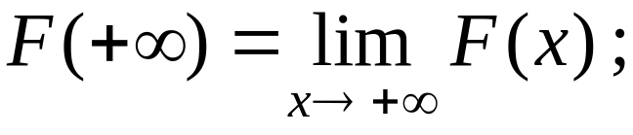
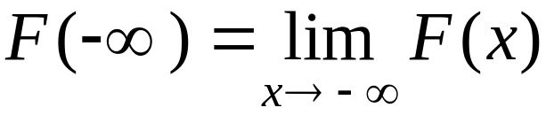
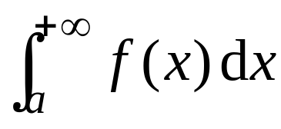
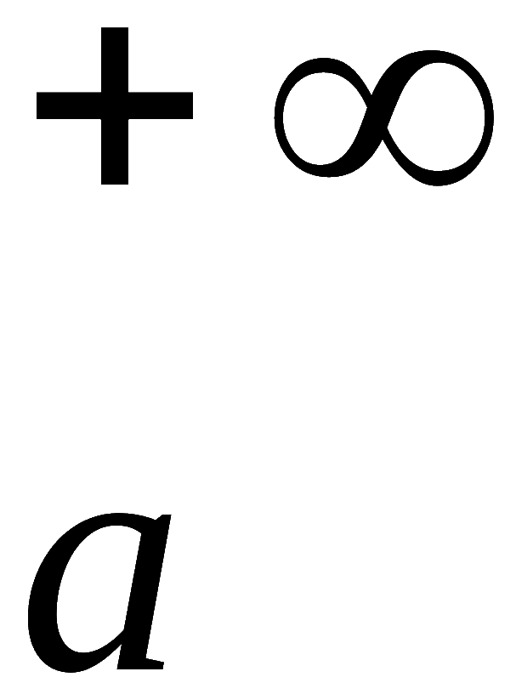


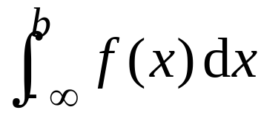
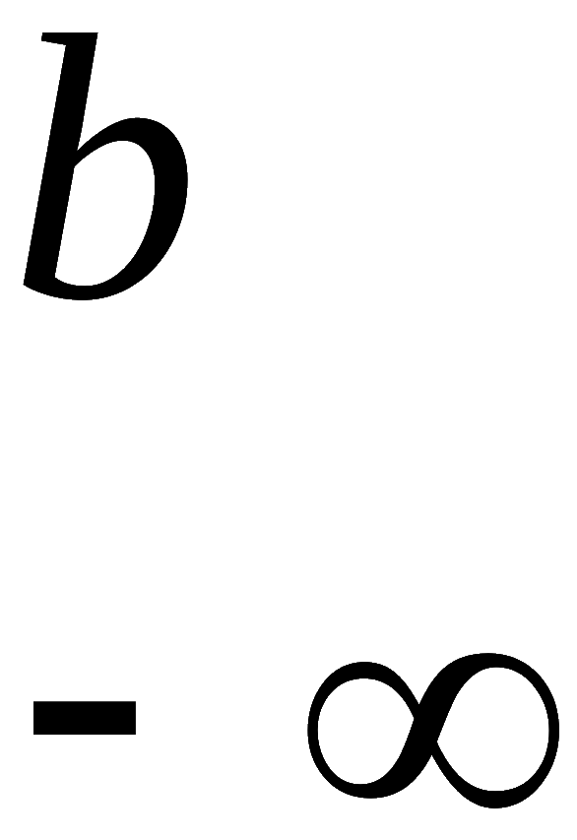

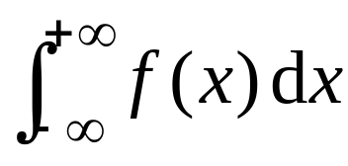
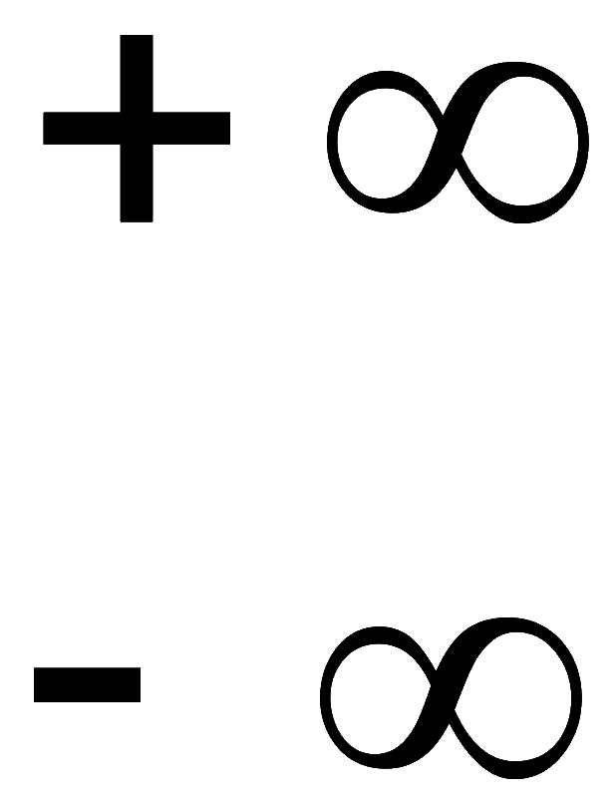

引入记号
则有类似牛 – 莱公式的计算表达式 :
机动 目录 上页 下页 返回 结束

Slide 6
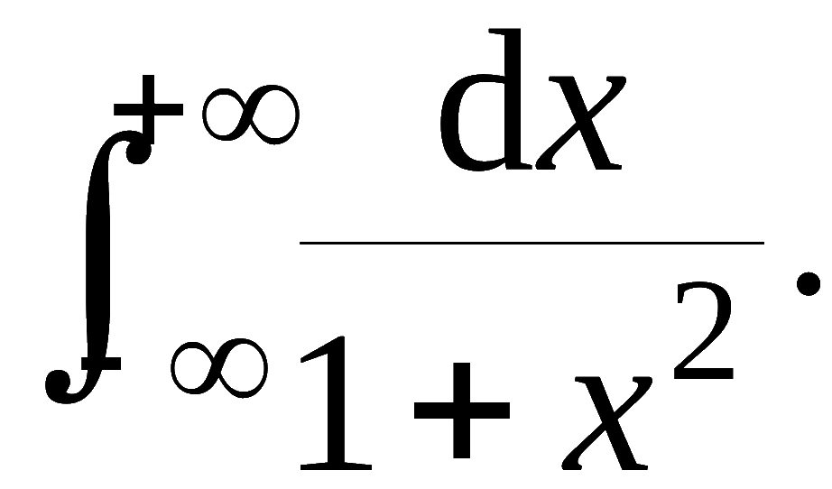
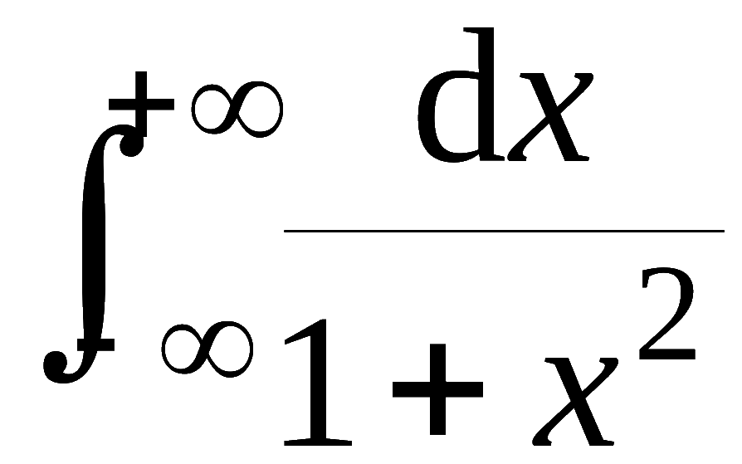
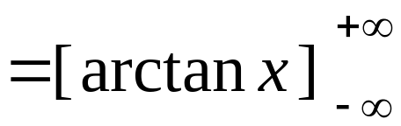
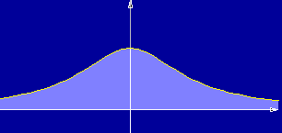

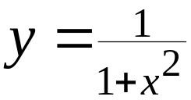
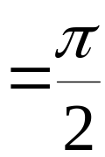
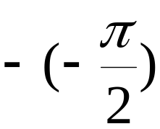

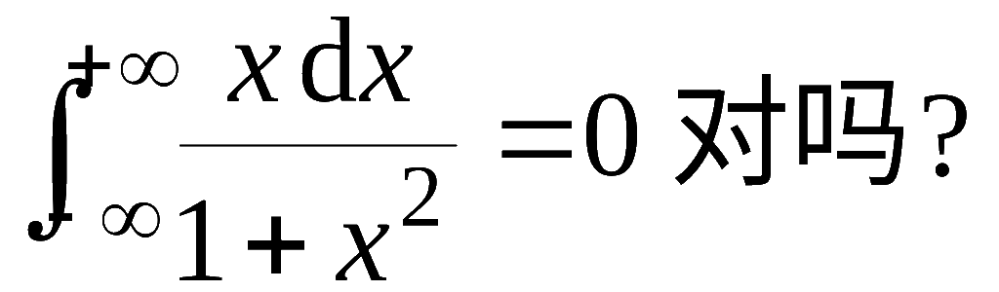


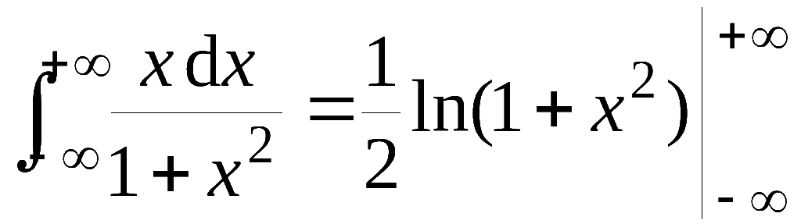
例1. 计算反常积分
解:
思考:
分析:
原积分发散 !
注意: 对反常积分, 只有在收敛的条件下才能使用
“偶倍奇零” 的性质,
否则会出现错误 .
机动 目录 上页 下页 返回 结束

Slide 7
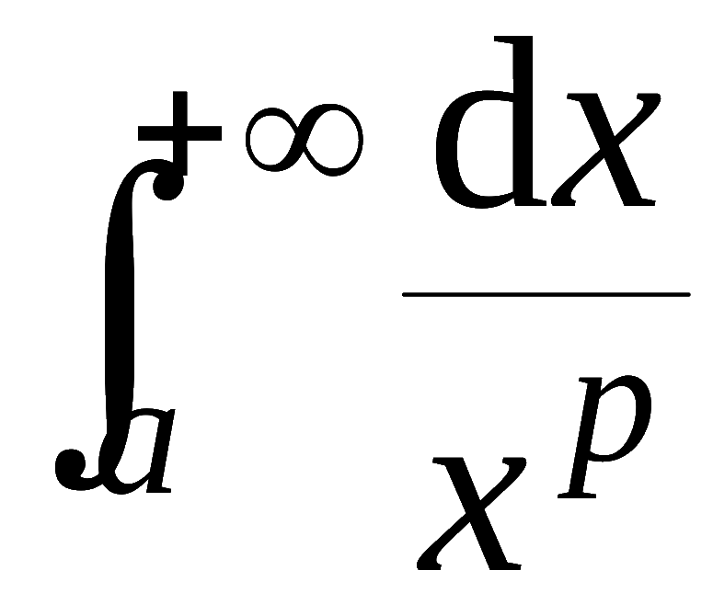
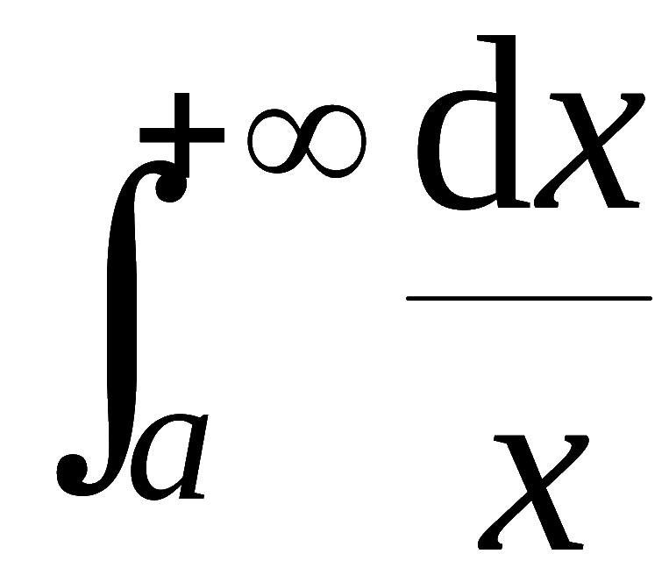
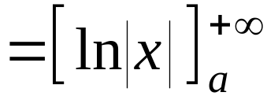

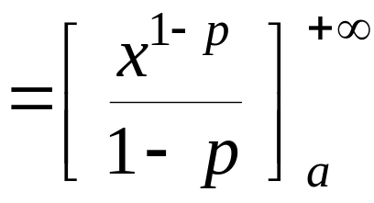
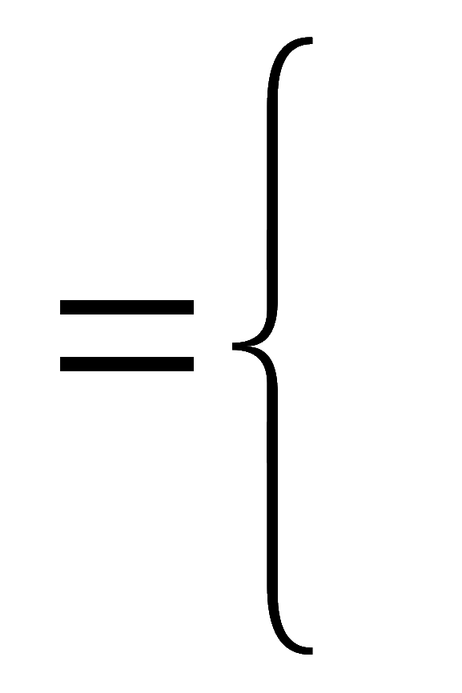


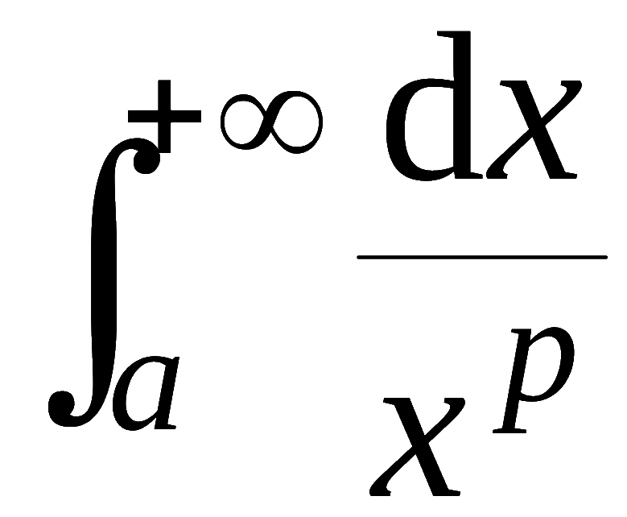
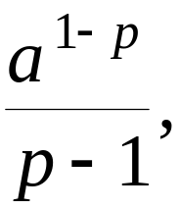

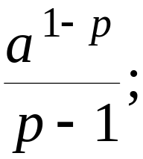
例2. 证明积分
当 p >1 时收敛 ;
p≤1时发散 .
证:当 p =1 时有
当 p ≠ 1 时有
因此, 当 p >1 时, 反常积分收敛 , 其值为
当 p≤1 时, 反常积分发散 .
机动 目录 上页 下页 返回 结束

Slide 8
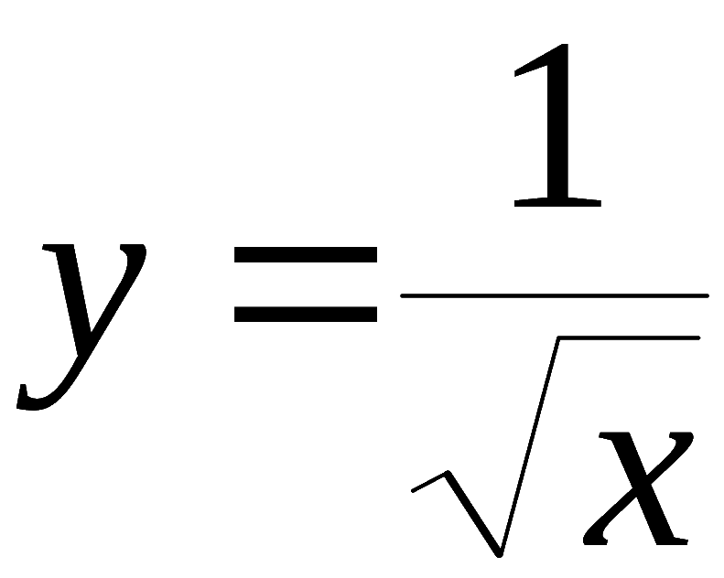
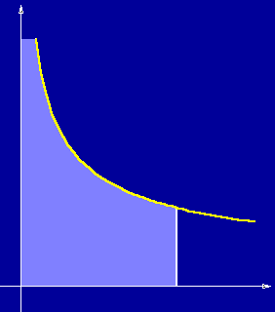
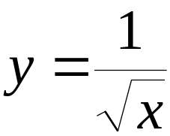
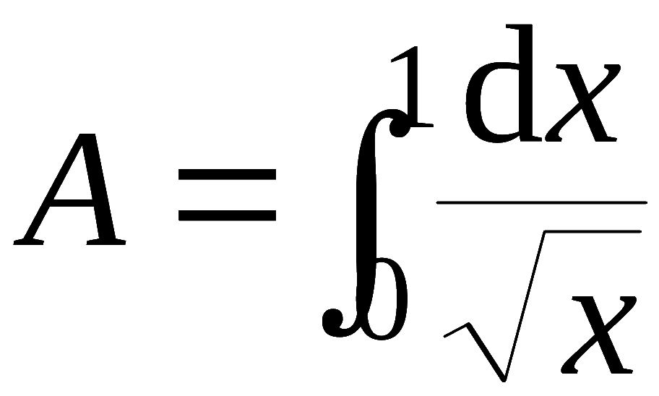



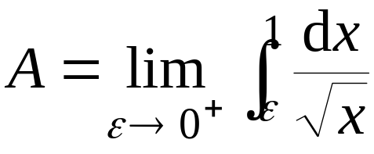
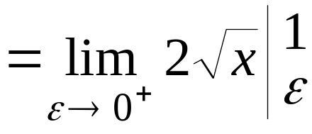
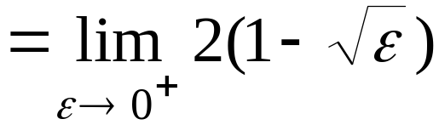

二、无界函数的反常积分
引例:曲线
与 x 轴, y 轴和
直线
所围成的开口曲边梯形
的
面积 A 可记作
其含义可理解为
机动 目录 上页 下页 返回 结束

Slide 9

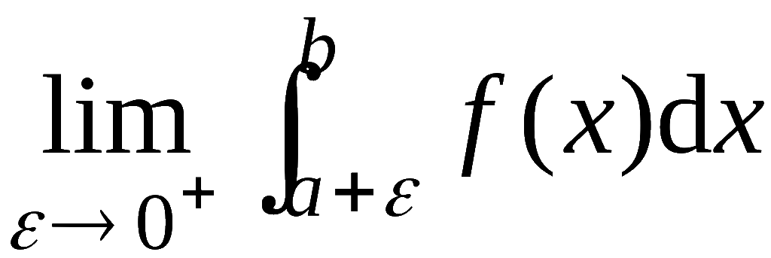
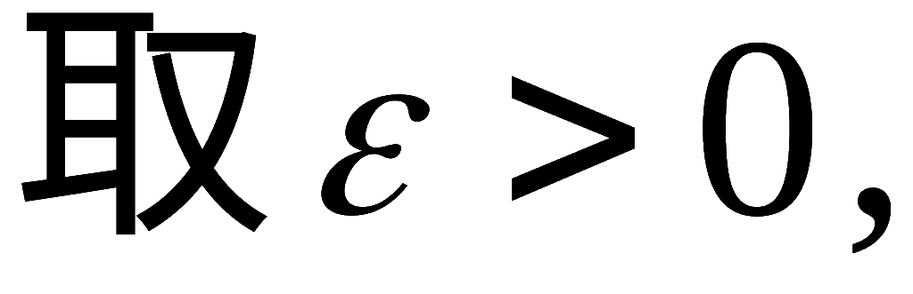




定义2. 设
而在点 a 的右邻域
内无界,
若极限
存在 ,
则称此极限为函
数 f (x) 在 [a , b] 上的反常积分, 记作
这时称反常积分
收敛 ;
如果上述极限不存在,
就称反常积分
发散 .
类似地 , 若
而在 b 的左邻域内无界,
则定义
机动 目录 上页 下页 返回 结束

Slide 10





而
在点 c 的邻域内无界 ,
则定义
无界点常称为瑕点(奇点) .
机动 目录 上页 下页 返回 结束

Slide 11









注意: 若瑕点
则也有类似牛 – 莱
公式的计算表达式 :
若 b 为瑕点, 则
若 a 为瑕点, 则
若 a , b 都为瑕点, 则
则
可相消吗?
机动 目录 上页 下页 返回 结束

Slide 12












例3. 计算反常积分
解: 显然瑕点为 a , 所以
原式
例4. 讨论反常积分
的收敛性 .
解:
下述解法是否正确:
所以反常积分
发散 .
, ∴积分收敛
机动 目录 上页 下页 返回 结束

Slide 13










例5. 讨论反常积分
的收敛性 .
解:
机动 目录 上页 下页 返回 结束

Slide 14


Slide 15


Slide 16









内容小结
积分区间无限
1. 反常积分
定积分的极限
被积函数无界
2. 两个重要的反常积分
机动 目录 上页 下页 返回 结束

